Slide 1
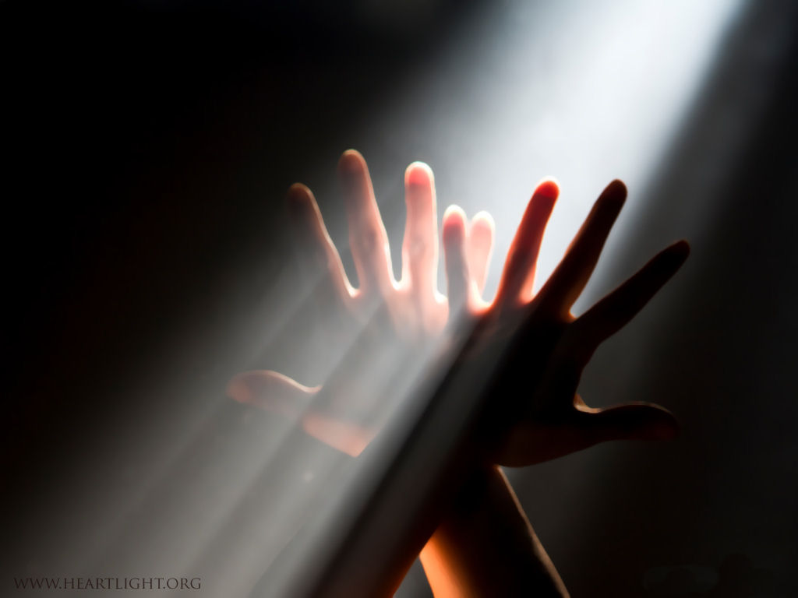
Te doy gracias Señor entre todo tu pueblo, cantaré salmos a ti entre las naciones. Porque tu gran amor, es mayor que los cielos, y por siempre, y por siempre tú eres fiel. Te exalto ¡oh Señor! Sobre los cielos, de tu gloria la tierra se llenará. Te exalto ¡oh Señor! Sobre los cielos, (2ª vez al final) de tu gloria la tierra se llenará.// de tu gloria, de tu gloria, de tu gloria la tierra se llenará.
www.iglesiaciudadmeridiana.org

